Slide 1
Fundamentos de Programación
Funciones en C++

Slide 2
Subprogramas
¿Qué son los subprogramas?
Los subprogramas se implementan en respuesta al diseño modular.
Su principal objetivo consiste en facilitar la depuración de errores en el software y en facilitar la reutilización de componentes de software para lograr mayor productividad.
Tipos de Subprogramas
Todos los lenguajes de programación admiten subprogramas. Se los denomina funciones, procedimientos, subrutinas. C++ emplea el subprograma función.

Slide 3
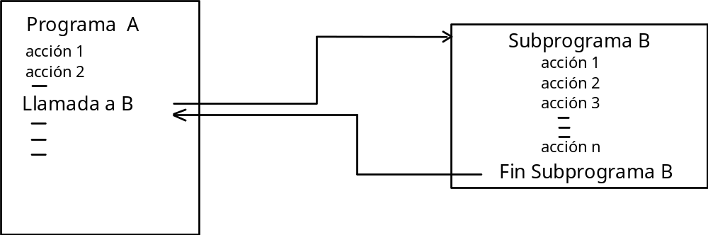
Subprogramas

Slide 4
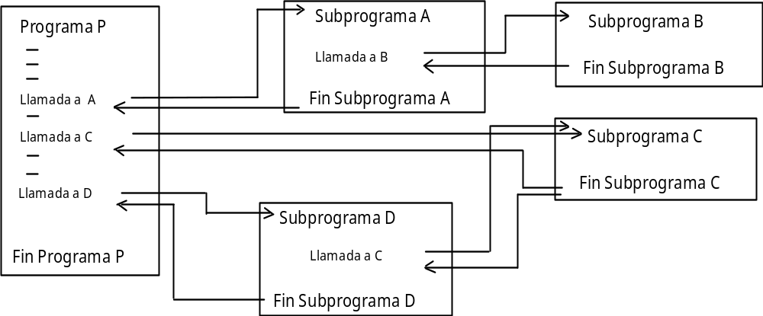
Subprogramas

Slide 5
Subprogramas
Ventajas de su empleo
Reducir la complejidad del programa y lograr mayor modularidad.
Permitir y facilitar el trabajo en equipo. Cada diseñador puede atacar diferentes módulos o subprogramas.
Facilitar la prueba de un programa, ya que cada subprograma puede ser probado previamente y en forma independiente.
Optimizar el uso y administración de memoria.
Crear librerías de subprogramas para su posterior reutilización en otros programas.

Slide 6
Funciones en C++
tipo nombre_funcion(tipo param1, tipo param2,...);
int main() {
nombre_funcion(p1,p2,...);
return 0;
}
tipo nombre_funcion(tipo param1, tipo param2,...)
{ // código de la función
[return resultado;] }
Prototipo
de la función
Llamada
Definición
de la función

Slide 7
Funciones en C++
// Ejemplo: calcular el volumen de un cilindro,
//se ingresan como datos de entrada su radio y altura
#include <iostream.h>
#include <math.h>
#include<iomanip.h>
float vol_cilindro(float , float );
using namespace std;
int main() {
float radio, altura, volumen;
cout <<"Ingrese el radio:" ; cin >>radio;
cout <<"Ingrese la altura:"; cin >> altura;
volumen= vol_cilindro(radio,altura);
cout <<setprecision(3)<<"El volumen es:" <<volumen;
return 0;
}
float vol_cilindro (float r, float a)
{ float v= M_PI*r*r*a ;
return v; }
Prototipo
de la función
Llamada
Definición
de la función

Slide 8
Funciones en C++
Prototipos y tipos de resultados
float vol_cilindro(float r, float a);
float promedio3(int,int,int);
void intercambio(int &a, int &b);
void resolvente(int a,int b,int c,float &x1,float &x2);
char *strcat(char *c1, const char *c2);

Slide 9
Funciones en C++
Parámetros formales y actuales
. . .
float vol_cilindro(float, float);
int main( )
{ . . .
. . .
v = vol_cilindro(radio, altura);
. . .
. . .
}
float vol_cilindro (float r, float a)
{ float v= M_PI*r*r*a ;
return v; }
Parámetros
formales o de diseño
Parámetros
actuales o de llamada

Slide 10
Resultados de una Función
float vol_cilindro (float radio, float altura)
{ float v= M_PI*r*r*a ;
return v; }
float vol_cilindro (float radio, float altura)
{ return M_PI*r*r*a ;
}
void vol_cilindro (float radio, float altura)
{ float v= M_PI*r*r*a ;
cout << “el volumen del cilindro es:” << v << endl;
}

Slide 11
Intercambio de información entre el cliente y la función

Slide 12
Intercambio de información entre el cliente y la función
Pasaje de parámetros por valor
. . .
float vol_cilindro(float r, float a);
int main( )
{ . . .
. . .
v = vol_cilindro(radio, altura);
. . .
. . .
}
float vol_cilindro (float r,float a)
{ float v= M_PI*r*r*a ;
return v; }
r, a: parámetros formales.
Son asignados en la llamada: r=radio, a=altura
Notes:
Se está usando un valor constante como tercer parámetro.

Slide 13
Intercambio de información entre el cliente y la función
Es posible pasar constantes como parámetros
por valor a una función?
. . .
float vol_cilindro(float r, float a);
int main( )
{ . . .
. . .
v = vol_cilindro(5.4, 11.5);
. . .
. . .
}
float vol_cilindro (float r,float a)
{ float v= M_PI*r*r*a ;
return v; }
Sí es posible. Se produce la asignación:
r=5.4 , a=11.5
Notes:
Se está usando un valor constante como tercer parámetro.

Slide 14
Intercambio de información entre el cliente y la función
Pasaje de parámetros por valor
En el pasaje de parámetros por valor se produce una asignación o copia de los parámetros de llamada o actuales a los parámetros de diseño o formales.
Si se modifica un parámetro formal dentro de la función los correspondientes parámetros actuales no se verán afectados.

Slide 15
Intercambio de información entre el cliente y la función
Pasaje de parámetros por referencia
Operador de dirección &
int m=10;
int &q = m; // q es definido como alias de m
q++; // se incrementa q en 1 y también m
cout << m; // se obtiene 11 como salida

Slide 16
Intercambio de información entre el cliente y la función
Pasaje de parámetros por referencia
. . .
void vol_cilindro( float r, float a, float &v);
int main( )
{ float radio, altura, volumen;
. . .
vol_cilindro(radio, altura, volumen);
. . .
. . .
}
void vol_cilindro (float r, float a, float &v))
{ v= M_PI*r*r*a ;
}
vol_cilindro(radio, altura, 653.38);
Es posible pasar constantes como parámetros
por referencia a una función?
Notes:
En esta transparencia cambié la función pasándola a VOID ya que no debería devolver valor, lo está haciendo en el pasaje por referencia de p.

Slide 17
Intercambio de información entre el cliente y la función
Pasaje de parámetros por referencia
En el pasaje de parámetros por referencia cada parámetro actual es un alias del parámetro formal o de diseño (comparten la misma dirección de memoria)
Si se modifica un parámetro formal dentro de la función, se está modificando simultáneamente el parámetro actual del módulo cliente que invocó a la función

Slide 18
Parámetros por defecto
float vol_cilindro( float r, float a=10.0);
.....
int main( )
{ .....
v1=vol_cilindro( radio );
.....
v2=vol_cilindro( radio, altura );
. . . . .
}

Slide 19
Obtener más de un resultado de una función
. . .
void cilindro( float r, float a, float &v, float &s);
int main( )
{ float radio, altura, volumen, area;
. . .
cilindro(radio, altura, volumen, area);
. . .
}
void cilindro (float r, float a, float &v, float &s)
{ float area_base= M_PI*r*r; //area de la base del cil
v= area_base*a ; //calcula volumen
s= M_PI*2*r*a+2*area_base; // calcula area total del cil
}

Slide 20
Variables locales
. . .
void cilindro( float r, float a, float &v);
int main( )
{ float radio, altura, volumen;
. . .
vol_cilindro(radio,altura,volumen);
cout<<“El area de la base es:”<<area_base<<endl;
. . .
}
void cilindro (float r, float a, float &v, float &s)
{ float area_base= M_PI*r*r*; //area de la base del cil
v= area_base*a ; //calcula volumen
}
Error de
compilación

Slide 21
Funciones inline
float vol_cilindro (float r, float a)
{ return M_PI*r*r*a;
};
int main( )
{ float radio, altura, volumen;
. . .
volumen=vol_cilindro(radio, altura);
cout<<“El volumen del cilindro es:”<<volumen<<endl;
. . .
}

Slide 22
Sobrecarga de funciones
#include <iostream>
void intercambio(int &a, int &b) { int aux=a; a=b; b=aux;}
void intercambio(float &a, float &b) { float aux=a; a=b; b=aux;}
int main ()
{ int n=5, « m=2;
cout<<“Datos enteros: n=“<<n<<“ m=“<<m<<endl;
intercambio(n,m);
cout<<“Despues de intercambio:“<<endl;
cout<<“n=“<<n<<“ m=“<<m<<endl;
float x=11.2, y=22.5;
cout<<“Datos flotantes: x=“<<x<<“ y=“<<y<<endl;
intercambio(x,y);
cout<<“Despues de intercambio:“<<endl;
cout<<“x=“<<x<<“ y=“<<y<<endl;
return 0;
}
Datos enteros n=5 m=2
Después de intercambio
n=2 m=5
Datos flotantes x=11.2 y=22.5
Después de intercambio
x=22.5 y=11.2

Slide 23
Acciones de E/S en funciones
No deseable
void vol_cilindro (float r, float a)
{
float vol;
vol= M_PI*r*r*a;
cout<<”El volumen del cilindro es:”<<vol;
}
Correcto
float vol_cilindro (float r, float a)
{
float vol;
vol= M_PI*r*r*a;
return vol;
}

Slide 24
Recursividad
La recursividad es una técnica que permite a definir a una función en
términos de sí misma.
En otras palabras: una función es recursiva cuando se invoca a sí
misma.
Ejemplos:
Factorial: 5!= 5*4! n!= n * (n-1)!
Potencia: 2⁷ ⁼ 2*2⁶ a^{n =} a*a^{(n-1)}
Fibonacci: 1,1,2,3,5,8,13,... ; t_{n}=t_{(n-1)}+t_{(n-2)}

Slide 25
Recursividad
unsigned int factorial(unsigned int x)
{
if ( (x==0)||(x==1) )
return 1;
else
return x*factorial(x-1);
};
Condiciones para que una función sea recursiva
Toda función recursiva debe Realizar llamadas a sí misma para efectuar versiones reducidas de la misma tarea.
Incluir uno o más casos donde la función realice su tarea sin emplear una llamada recursiva, permitiendo detener la secuencia de llamadas (condición de detención o stop).

